Slide 1
Презентацию подготовили воспитатели МБДОУ №5, корпус 1, группа №3 Нестерова М.А. и Рашидова Э.Ш.

Slide 2
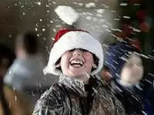
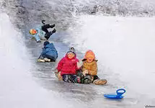
Правила поведения Зимой

Slide 3
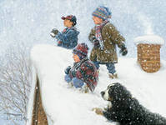
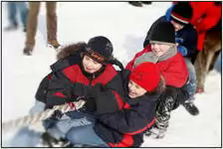
Зима – чудесное время года, которое всегда так ждёт каждый ребёнок. Это славные деньки, когда много зимних праздников и снега, с которым дети любят играть. Но, как не странно, на каникулах тоже следует кое о чем позаботиться. И речь, безусловно, не об учебе, а о безопасности.

Slide 4
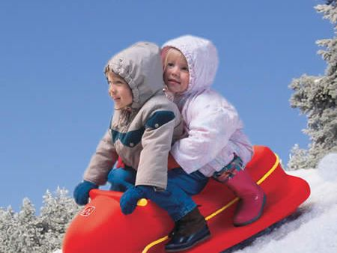
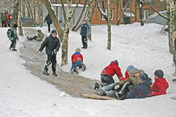
Проезжая часть, не место для зимних детских развлечений
Зимой несанкционированные горки на дорогах становятся одним из факторов, способствующих возникновению дорожно-транспортных происшествий с участием детей. Ребенок в азарте игры может не заметить приближающийся автомобиль, водитель которого даже если и успеет во время среагировать на опасную ситуацию, вряд ли сумеет мгновенно остановить автомашину в условиях гололеда.

Slide 5
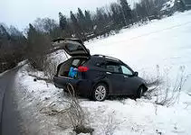
Кататься с горки так прекрасно, Но у дорог, всегда опасно!

Slide 6
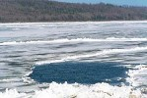
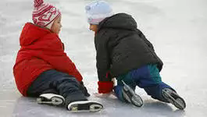
Зима! Скорее на коньки! Какие славные деньки! Но выходить на лёд нельзя, Пока непрочен он, друзья, Когда есть трещины на нём, Когда вдруг потеплело днём… Провалишься – придёт беда: Зимой холодная вода…

Slide 7
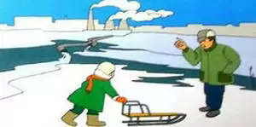
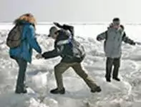
Техника безопасности детей на льду
Какая опасность может подстерегает вас на льду?
Толщина льда не должна быть меньше 7 см.
Если вы ступили на хрупкий лед, перемещайтесь назад ползком или перекатывайтесь.
Не ступайте на лед, если он покрыт снегом, чтобы не попасть в полынью, лунки.
Не проверяйте прочность льда ногой.
В тёмное время суток не выходите на лёд.
Человек! Ты не пингвин. Не гуляй средь льдин один!

Slide 8
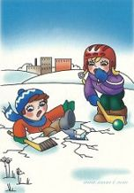
На замёрзших озёрах Лёд бывает непрочен, И ходить по такому Безответственно очень! Водоёмы опасны: Может лёд провалиться, И спасать вас напрасно Вся округа примчится… Ведь почти невозможно К полынье подобраться – Из воды будет сложно Вас вытаскивать, братцы…

Slide 9
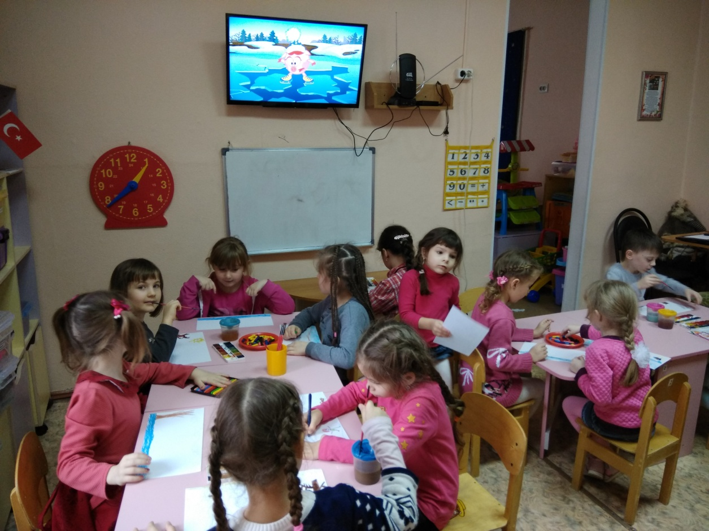
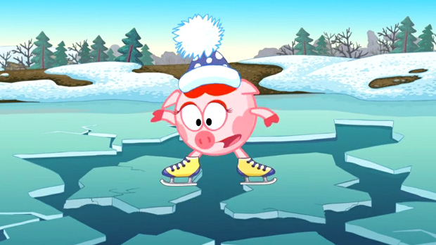

Slide 10
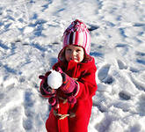
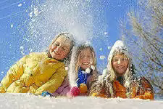
Не бери ты снега в рот, Чтоб не заболел живот, Чтоб с тобой, мой друг, беда Не случилась никогда! Грязь — вредна, она опасна, В ней — микробы! Это ясно?

Slide 11
А я люблю сосать сосульку И весело свистеть в свистульку
Этого делать нельзя!

Slide 12
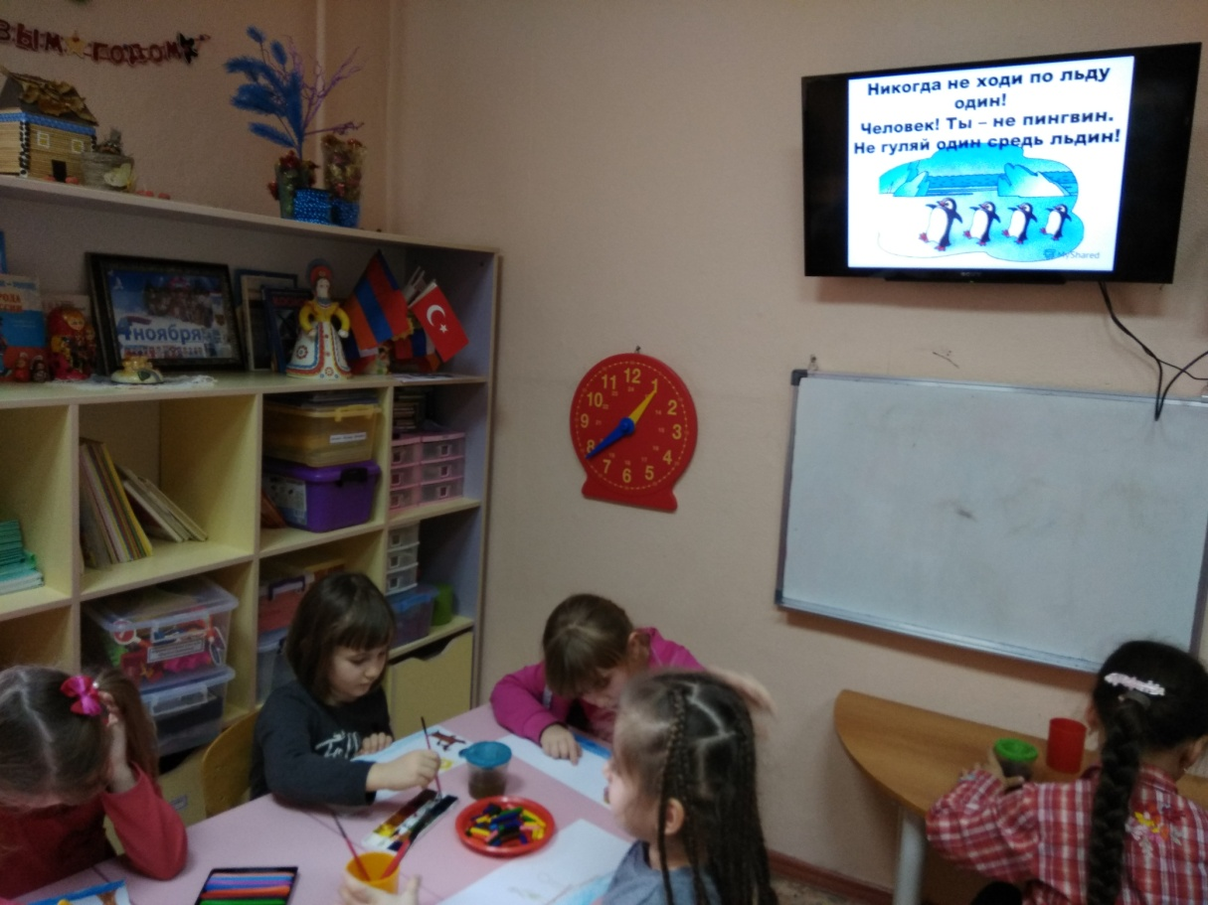

Slide 13
